Slide 1
Toán
Chắc chắn - Có thể - Không thể (82)
TOÁN 2
Tập 2

Slide 2
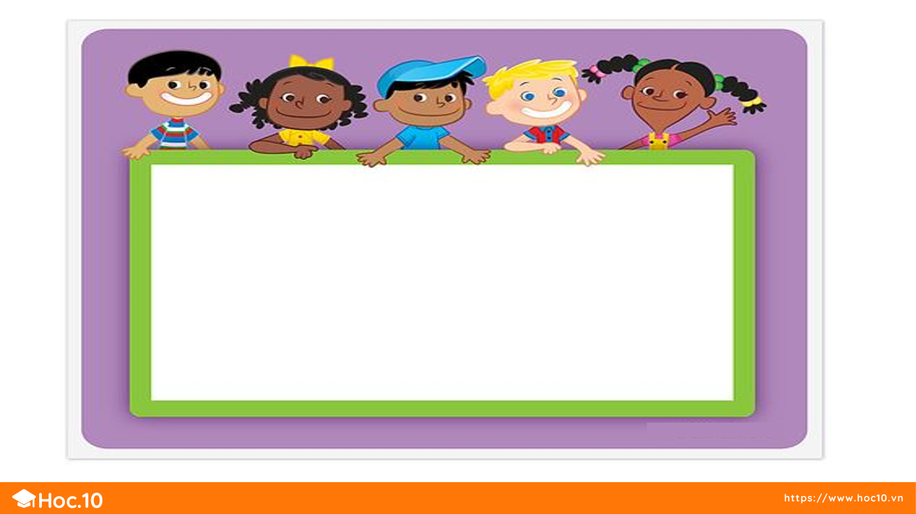
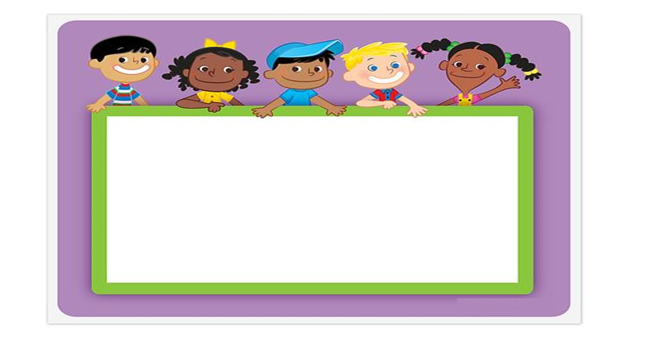
KHỞI ĐỘNG

Slide 3
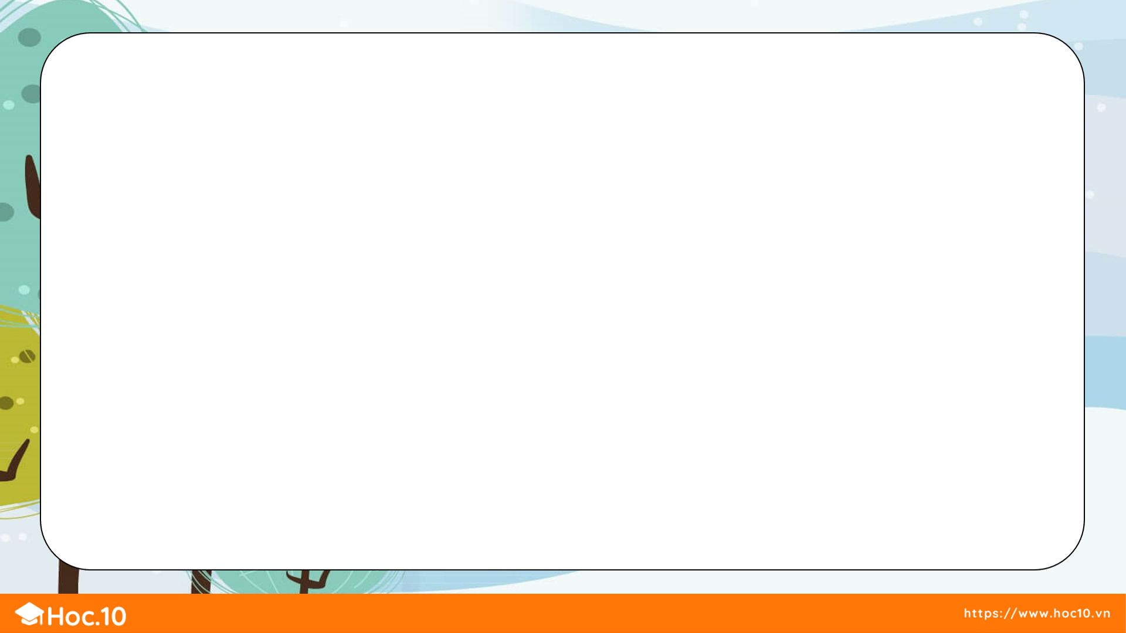

Lấy 5 thẻ số sau.
2
2
3
3
2
Em không thể lấy được thẻ số mấy?
Em có thể lấy được thẻ số mấy?

Slide 4
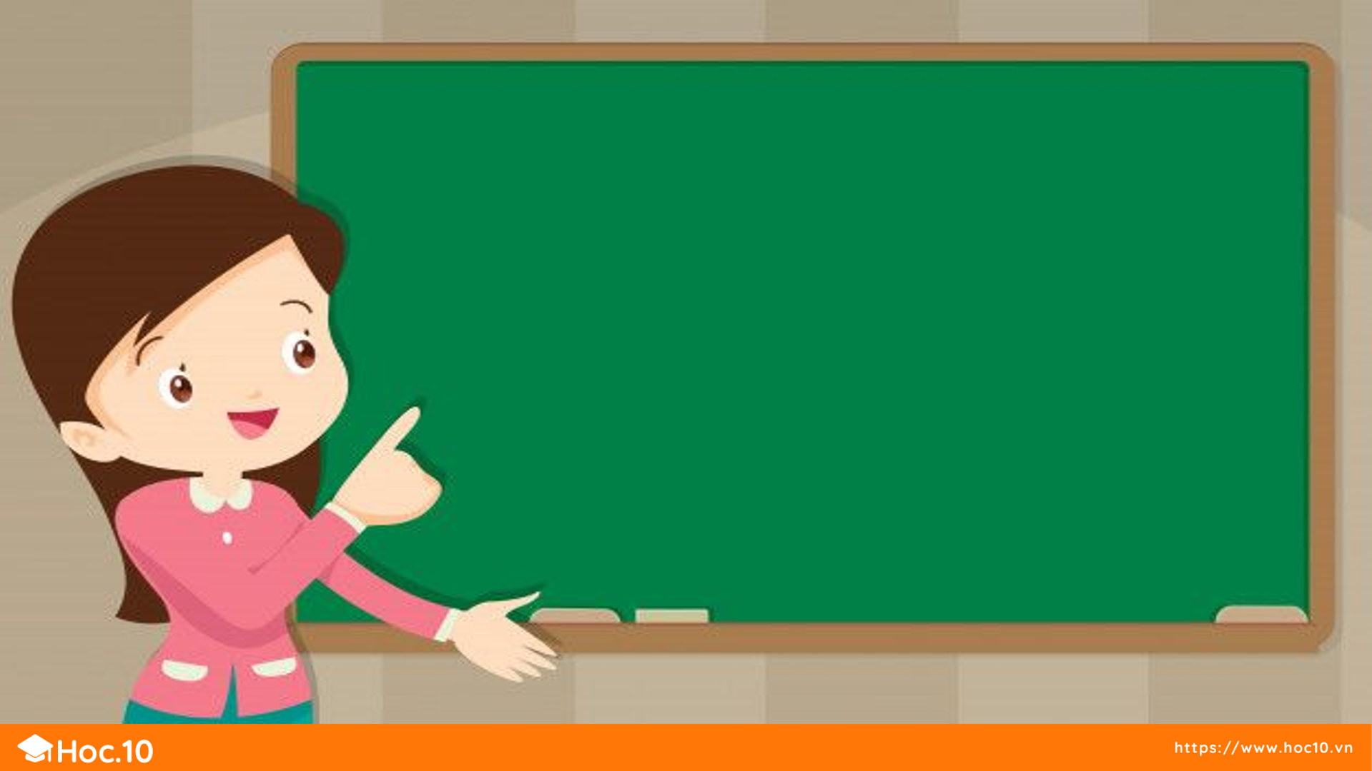

KHÁM PHÁ

Slide 5
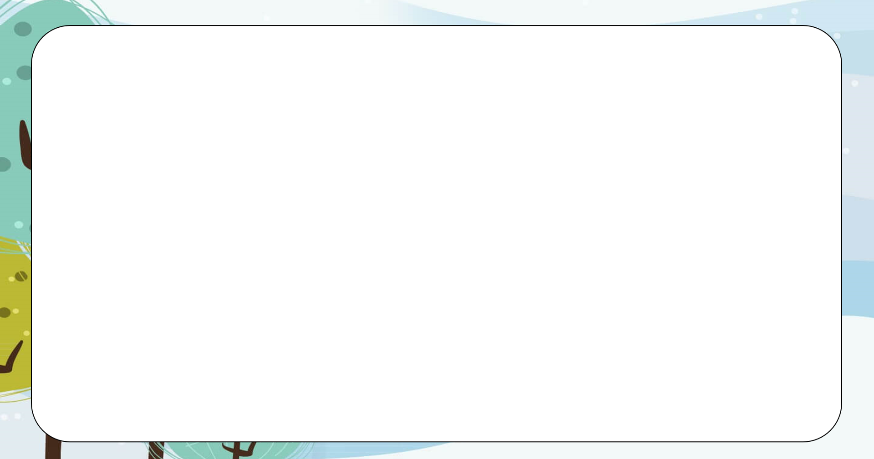
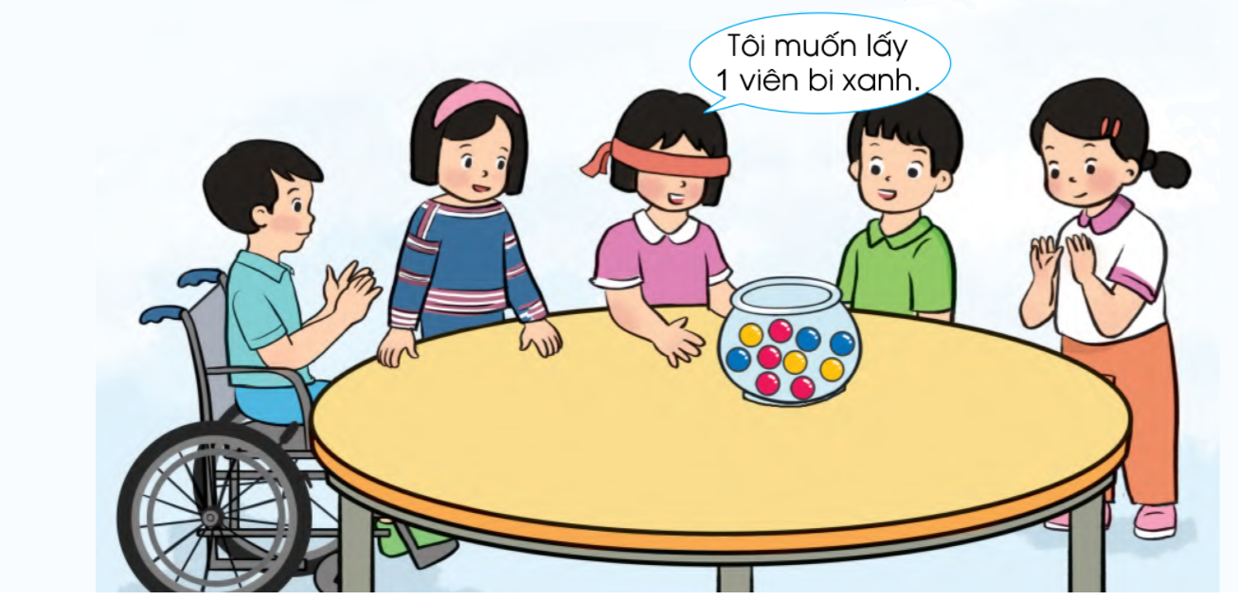
TRÒ CHƠI: BỊT MẮT LẤY BI

Slide 6
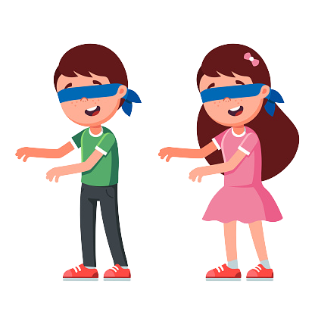

Hãy dự đoán
Bạn có thể lấy được 1 viên bi xanh hay không?
Chắc chắn lấy được 1 viên bi màu xanh.

Slide 7
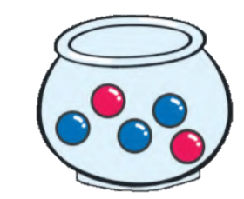
Hãy dự đoán
Bạn có thể lấy được 1 viên bi xanh hay không?
Có thể lấy được
1 viên bi màu xanh

Slide 8

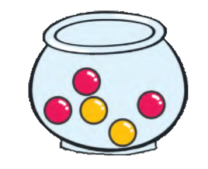
Hãy dự đoán
Bạn có thể lấy được 1 viên bi xanh hay không?
Không thể lấy được
1 viên bi màu xanh

Slide 9
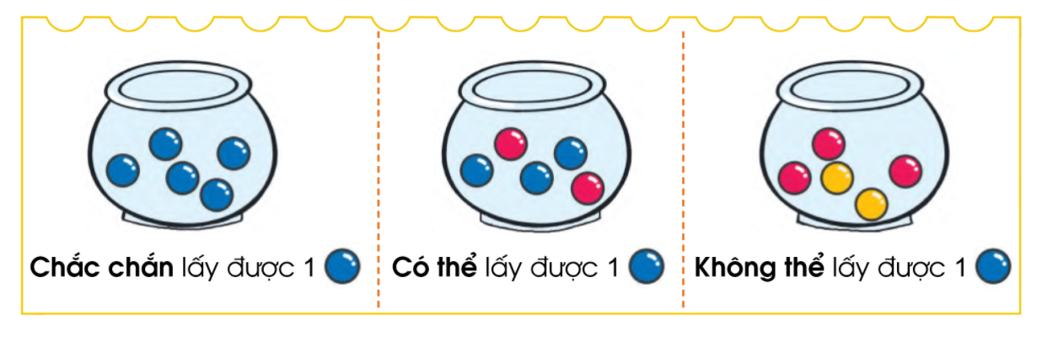

Slide 10
LUYỆN TẬP

Slide 11


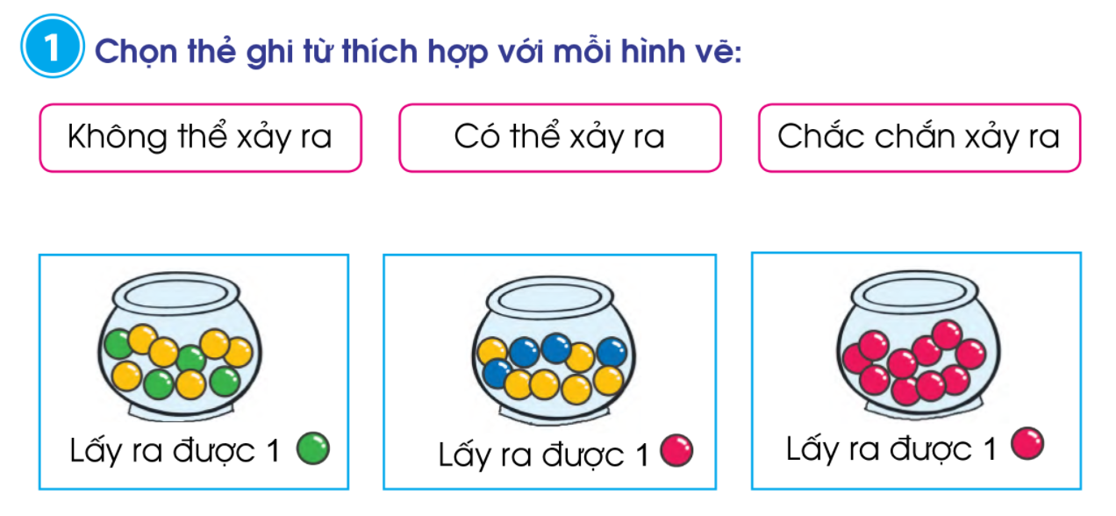
Chọn thẻ ghi từ thích hợp với mỗi hình vẽ:
1

Slide 12
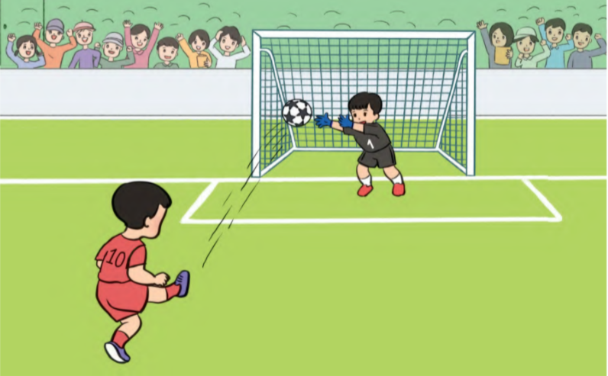
Sử dụng các từ “chắc chắn”, “có thể”, “không thể” để mô tả tình huống trong bức tranh sau:
2

Slide 13
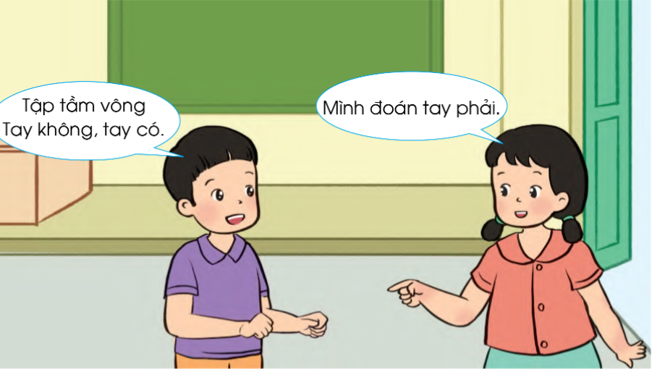
Trò chơi “tập tầm vông”
3

Slide 14


Bài học hôm nay em biết thêm được điều gì?
Để có thể làm tốt các bài tập trên em nhắn bạn điều gì?

Slide 15


DẶN DÒ
Làm bài 1, 2, 3 Vở BT Toán trang 85, 86.
Xem trước bài: Em ôn lại những gì đã học trang 84.

